Slide 1
强化学习基础 3.马尔可夫决策过程(MDP) 3.2 目标收益和动作序列
吴贺俊
中山大学

Slide 2
学习内容
理解动作序列集
理解连续动作
掌握目标收益概念和它的计算方法

Slide 3

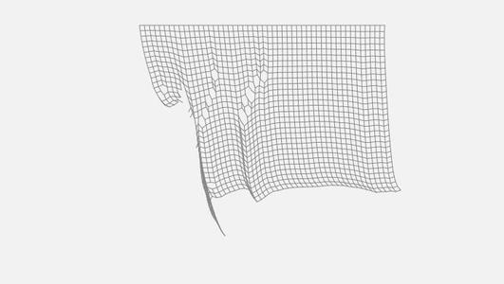
鲁滨逊破网打鱼问题
是忍饥挨饿用两天补好网再去打鱼，吃剩的晾鱼干？
---近期奖励很低，因为挨饿两天
还是用破网先打一天鱼，每天半夜回来只打到两条鱼，吃饱睡觉，第二天接着用破网打鱼？
---近期奖励较高，因为当天有鱼吃
在看到未来的光明后，他决定先补网

Slide 4
智能体的目标：获取最高的长期收益
最大化期望收益： $\left.𝔼[G_{t}]=𝔼[R_{t+1}+R_{t+2}+R_{t+3}+…+R_{T}\right]$
T: 结束时的时间步

Slide 5
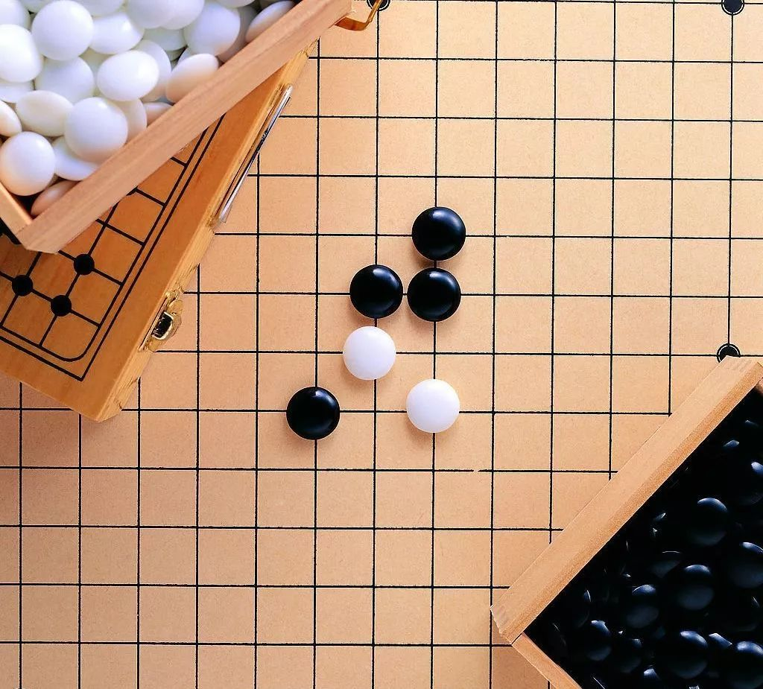
完整动作序列集（Episode）和收益
一套完整动作序列集（Episode 也称作 Trial）：是指从开始态到终止态（也称为吸收态），一个智能体采取的所有动作的序列。
从标准起始态或一个标准分布的初始态集合中抽取的一个初始态开始
以终止态结束
每套完整动作集都可以认为是在同一个终止态结束，只是因为该动作集中动作序列的不同，该智能体的收益也不同。
一个完整动作序列集Episode：

Slide 6
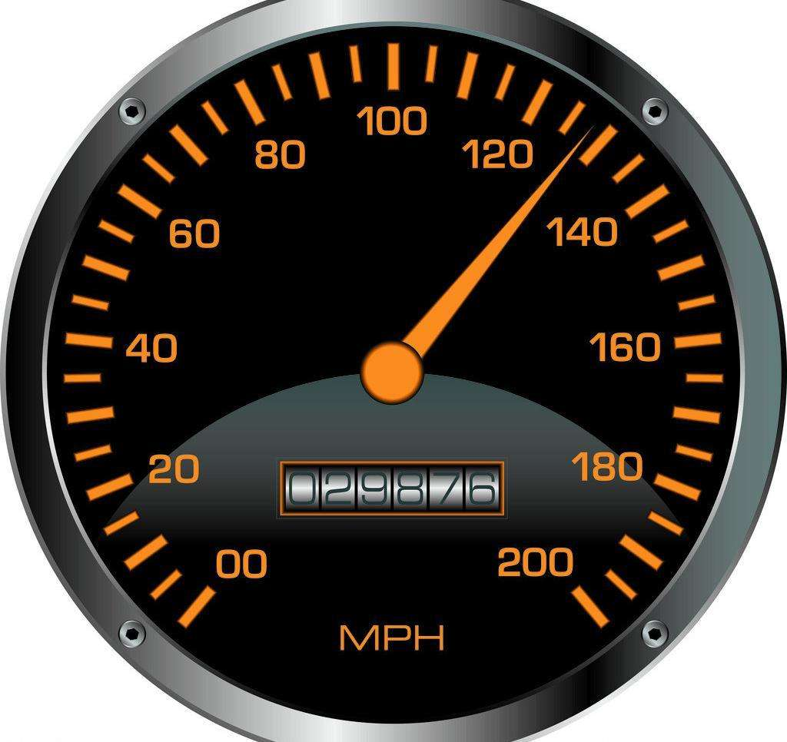
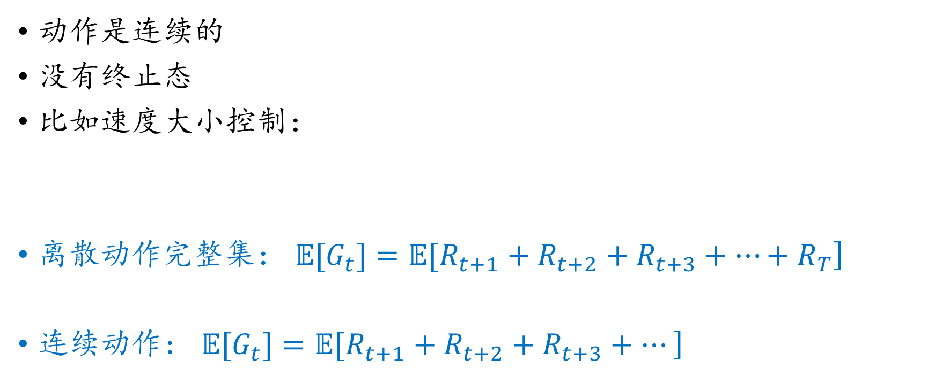
连续动作
动作是连续的
没有终止态
比如速度大小控制：
离散动作完整集： $\left.𝔼[G_{t}]=𝔼[R_{t+1}+R_{t+2}+R_{t+3}+…+R_{T}\right]$
连续动作： $\left.𝔼[G_{t}]=𝔼[R_{t+1}+R_{t+2}+R_{t+3}+…\right]$

Slide 7
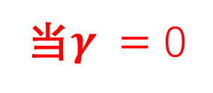


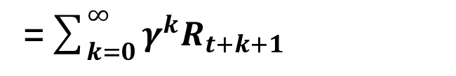
折扣因子
$\left.𝔼[G_{t}]=𝔼[R_{t+1}+R_{t+2}+R_{t+3}+…\right]=$ $∞$?
$$G_{t}≐R_{t+1}+R_{t+2}+R_{t+3}+…+R_{t+k}+…$$
$$G_{t}≐R_{t+1}+γR_{t+2}+γ^{2}R_{t+3}+…+γ^{k−1}R_{t+k}+…$$
=$\sum_{k=0}^{∞}{γ^{k}R_{t+k+1}}$
当$γ =$ 0
$$G_{t}=R_{t+1}+0R_{t+2}+0^{2}R_{t+3}+…+0^{k−1}R_{t+k}+…$$
$$=R_{t+1}$$

Slide 8
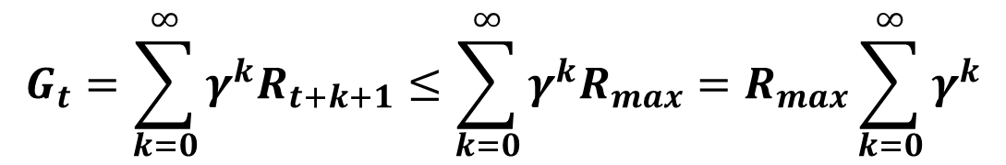
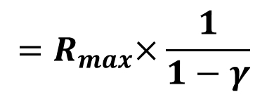
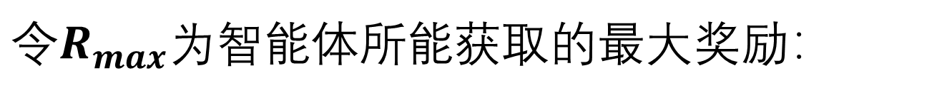
折扣后的长期收益将不会是无穷大
${令R}_{max}为智能体所能$获取的最大奖励：
$$G_{t}=\sum_{k=0}^{∞}{γ^{k}R_{t+k+1}}≤\sum_{k=0}^{∞}{γ^{k}R_{max}}=R_{max}\sum_{k=0}^{∞}{γ^{k}}$$
$${=R}_{max}×\frac{1}{1−γ}$$
不是无穷大

Slide 9
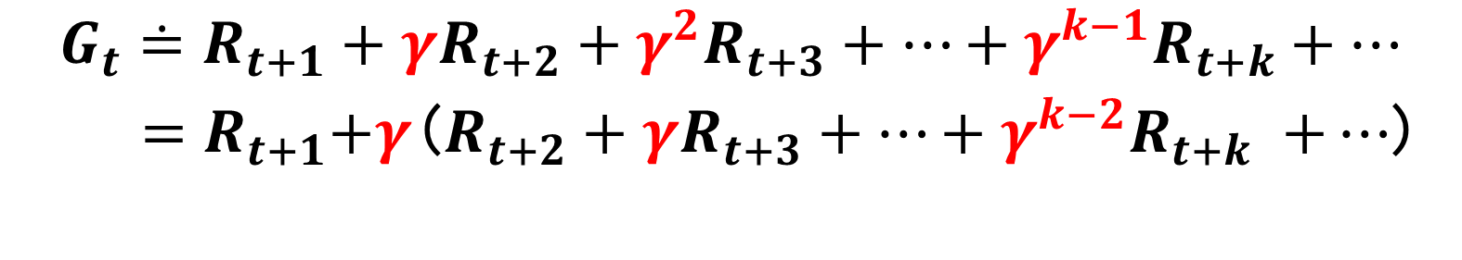
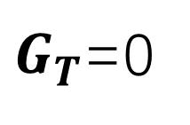


目标收益的递归计算
$$G_{t}≐R_{t+1}+γR_{t+2}+γ^{2}R_{t+3}+…+γ^{k−1}R_{t+k}+…$$
${ =R}_{t+1}+γ$($R_{t+2}+{γR}_{t+3}+…+γ^{k−2}R_{t+k}$ $+…$)
$${ =R}_{t+1}+{γG}_{t+1}$$
注意：这里，当t <T，公式成立
$${G_{t}=R}_{t+1}+{γG}_{t+1}$$
$G_{T}$=0
所以，我们可以定义：

Slide 10
小结
有终止态的完整动作集
无终止态的连续动作
通用的目标收益公式和递归计算

